Slide 1
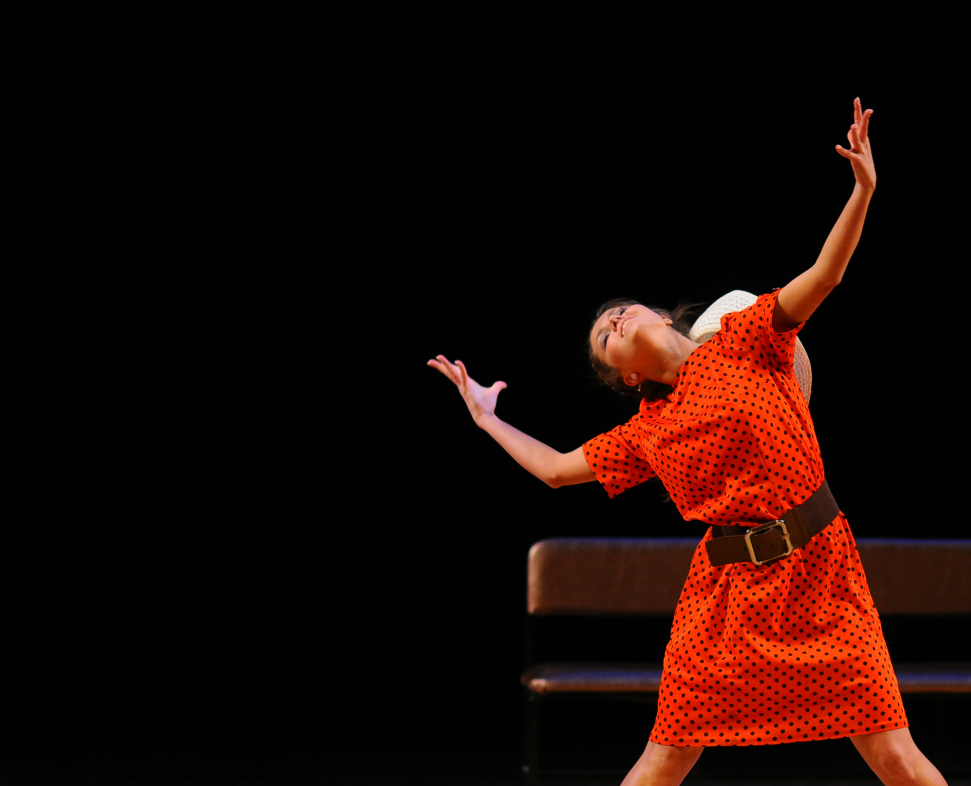
Управление образования
г. о. Саранск
ПОРТФОЛИО
педагога дополнительного образования
МУ ДО «Центр детского творчества №1» г. о. Саранск
Шалаевой
Марии Александровны

Slide 2
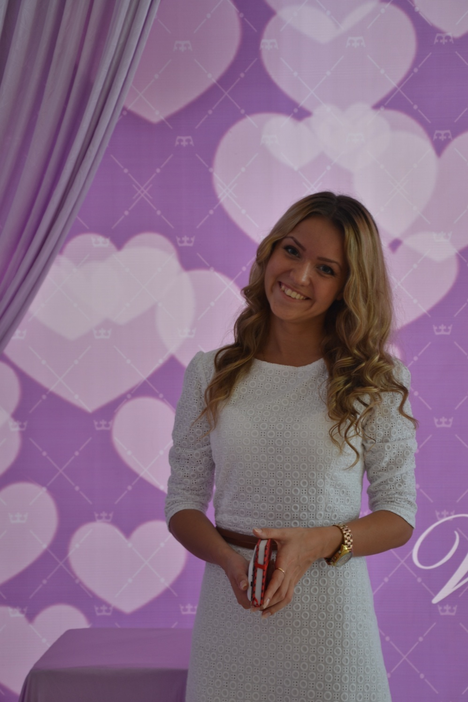
Дата рождения: 21.11.1990г.
Профессиональное образование:
МГУ им. Н.П. Огарёва, ИНК
Специальность: художественный руководитель хореографического коллектива, преподаватель по специальности «Народное художественное творчество»
№ диплома:05435
Дата выдачи: 27.06.2013г.
Стаж педагогической работы (по специальности): 1 год 3 месяца
Общий трудовой стаж:1 год 3 месяца
Сведения о повышении квалификации: 2016 год, ГБОУ ДПО (ПК) С «МРИО» по программе: «Особенности профессиональной деятельности педагога дополнительного образования в условиях модернизации сферы образования», 108 часов
Методическая проблема: «Гармоничное развитие личности ребенка путем приобщения его к хореографическому искусству»

Slide 3
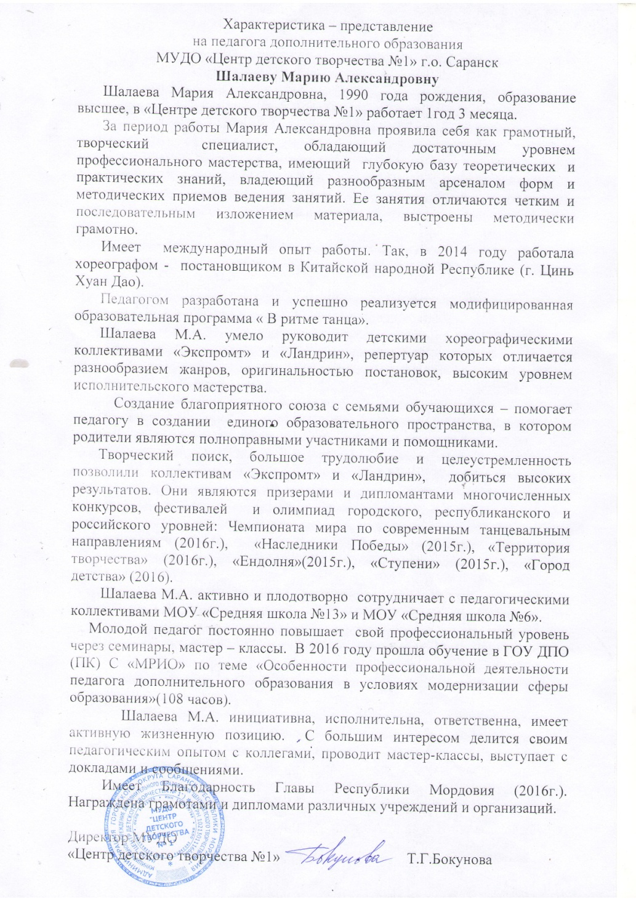
Характеристика-представление

Slide 4
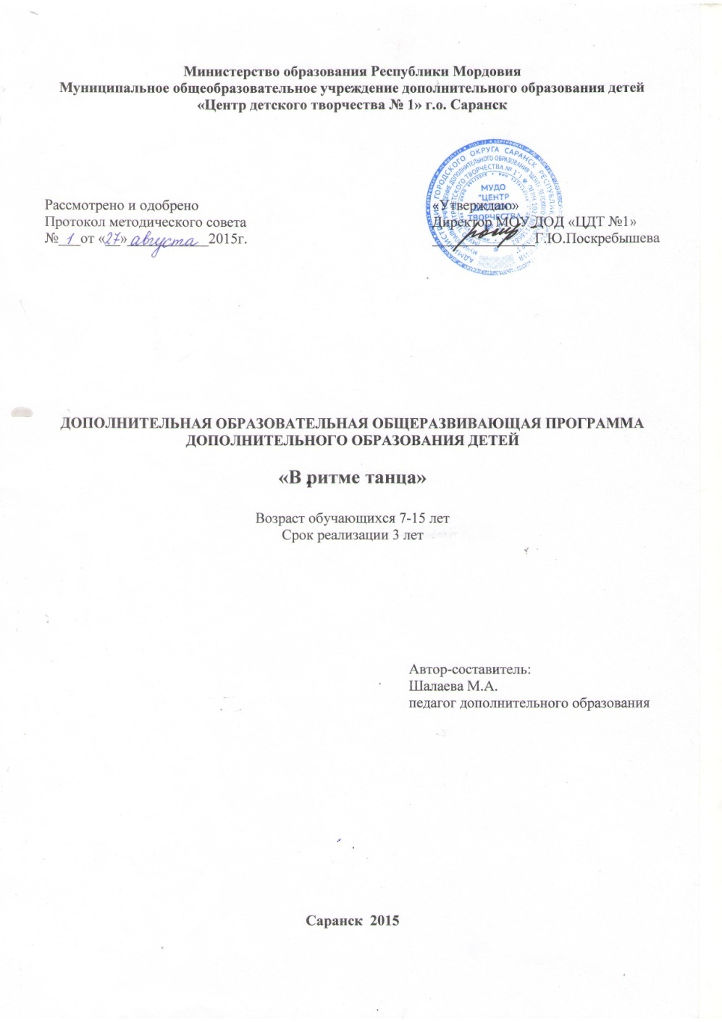
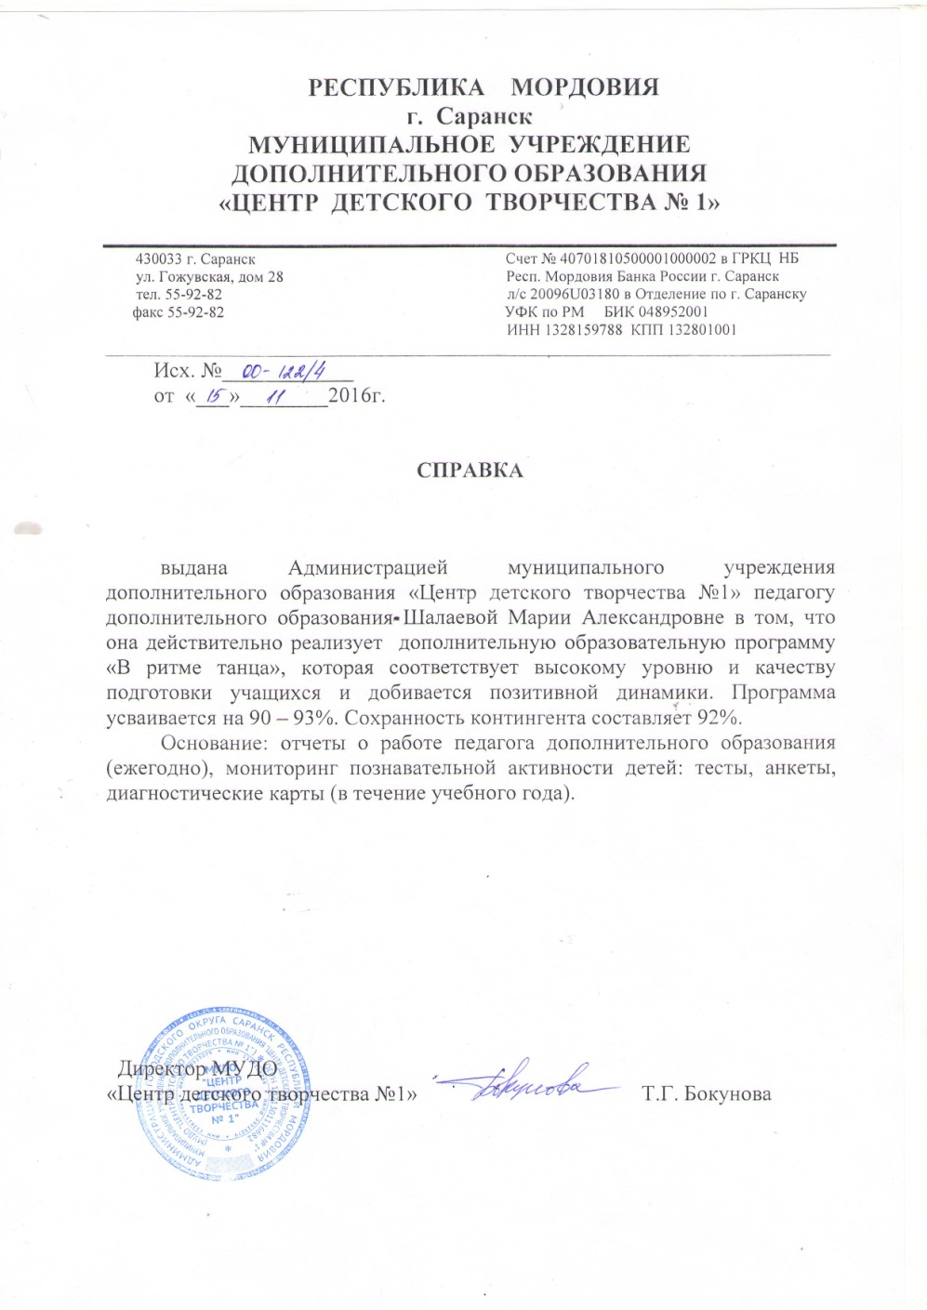
Реализация образовательной программы

Slide 5
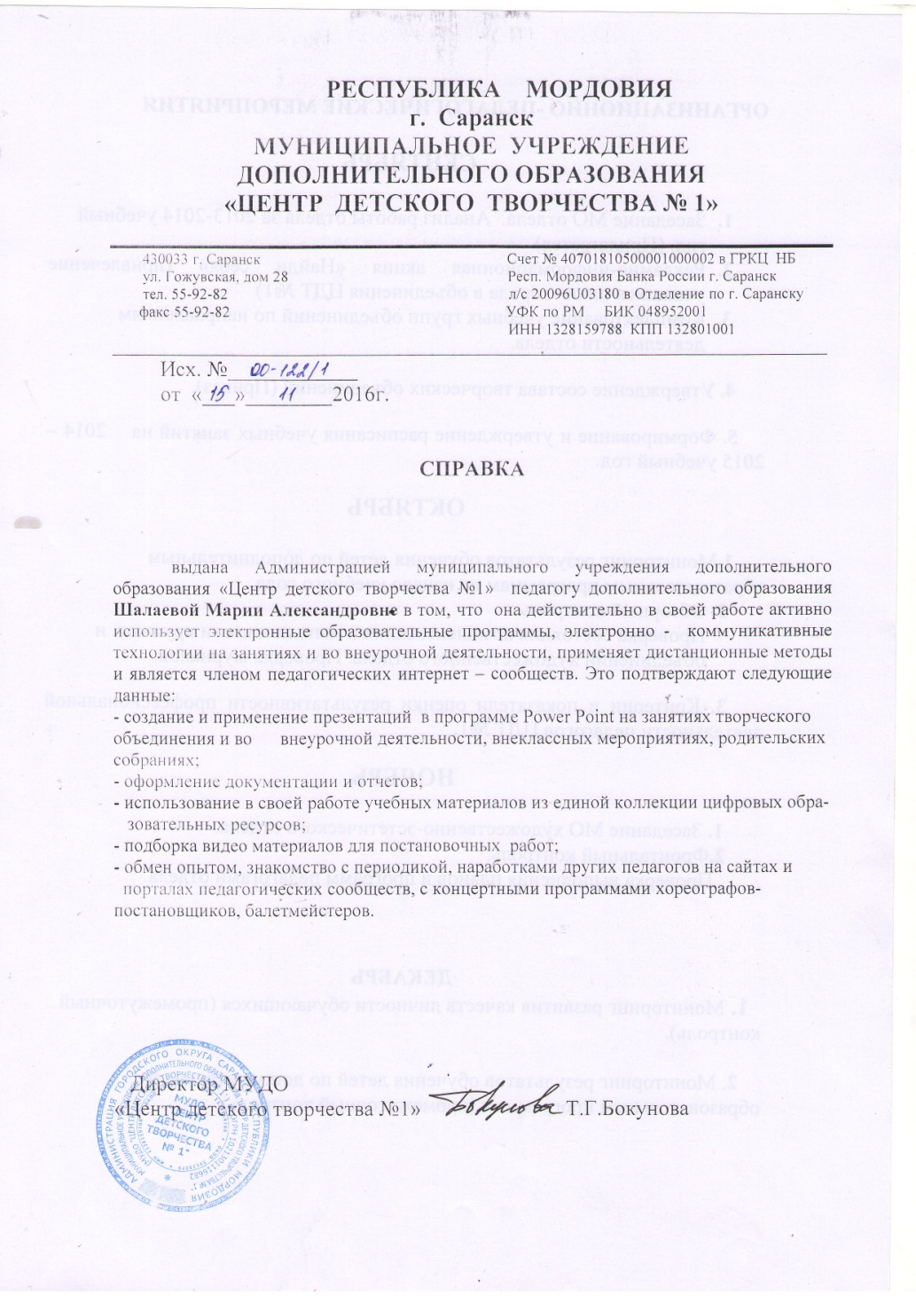
Применение информационно-коммуникационных технологий

Slide 6
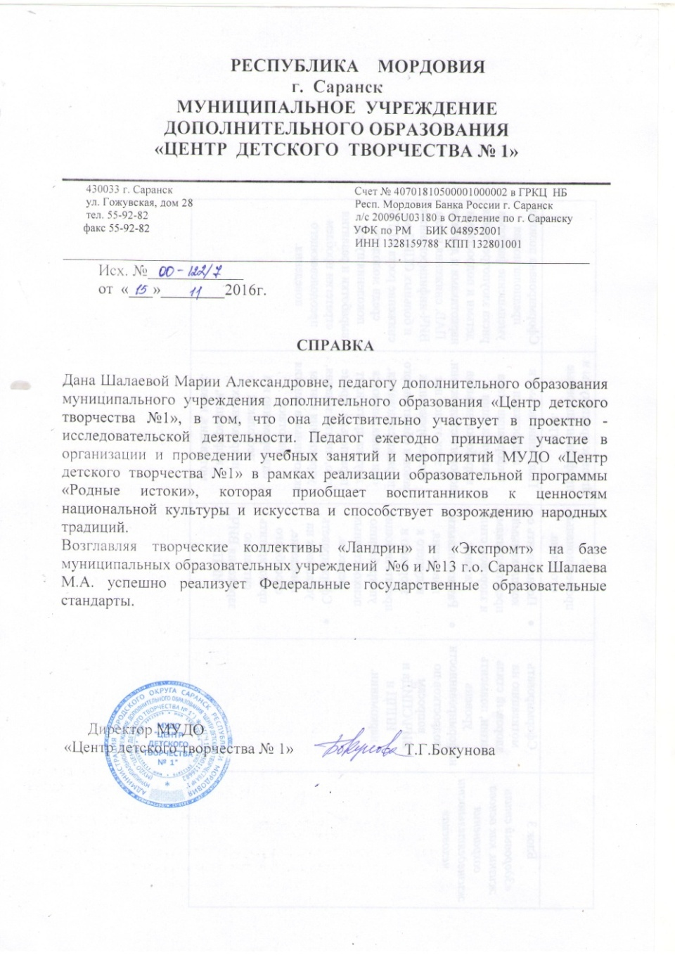
Участие в инновационной (экспериментальной) деятельности

Slide 7
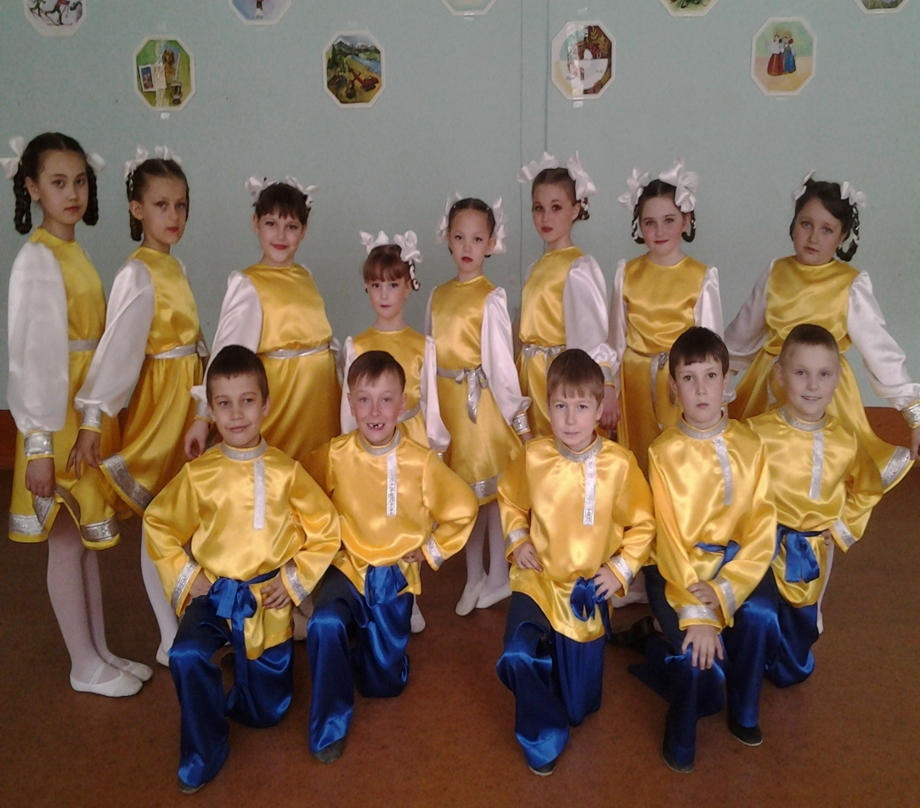
Результаты участия воспитанников в муниципальных, республиканских, российских мероприятиях
Городской фестиваль творческих коллективов художественной самодеятельности «Наследники Победы»

Slide 8
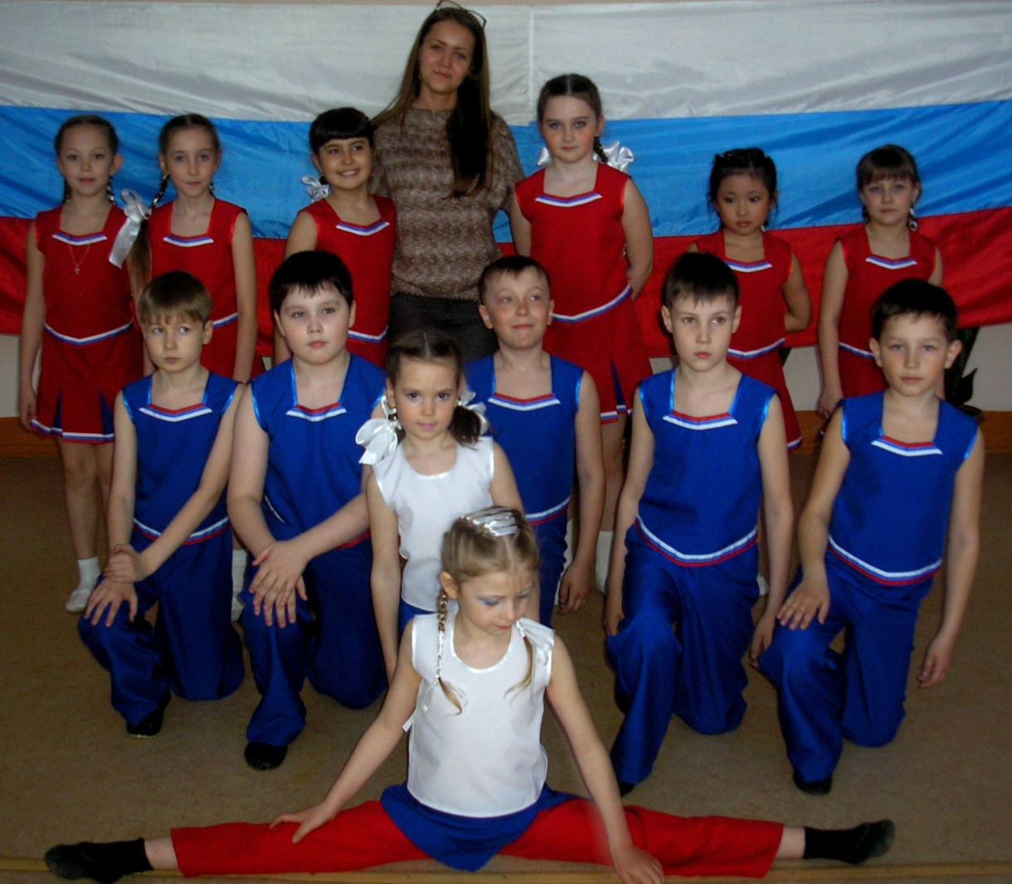
Результаты участия воспитанников в муниципальных, республиканских, российских мероприятиях

Slide 9
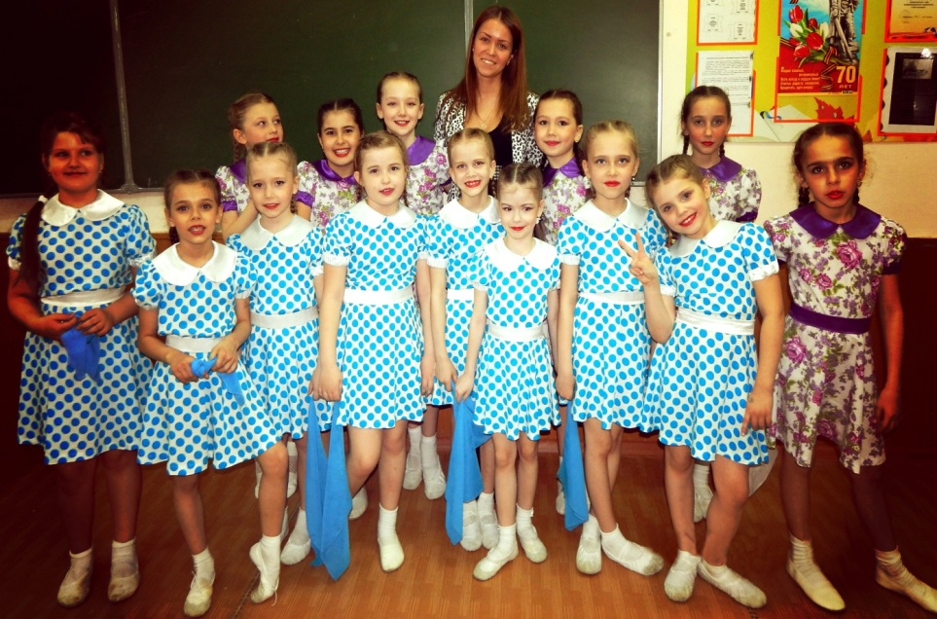
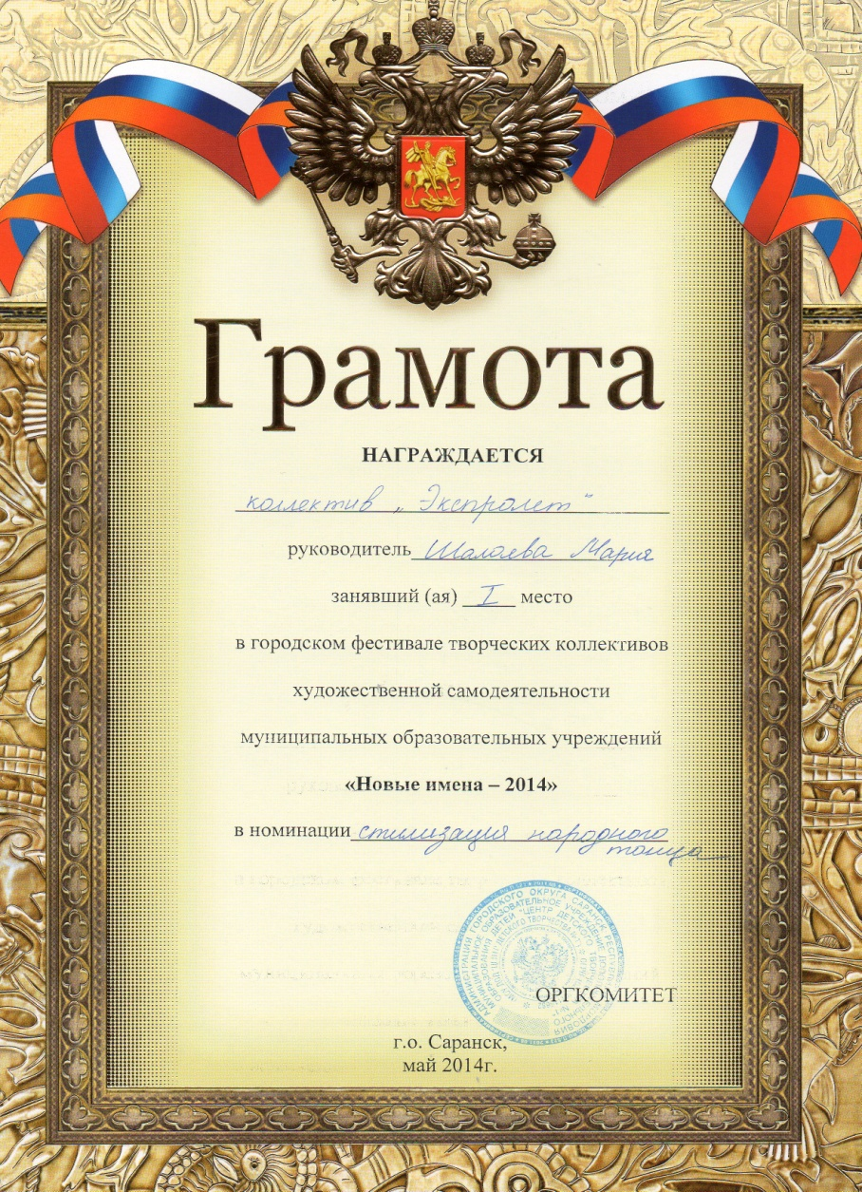
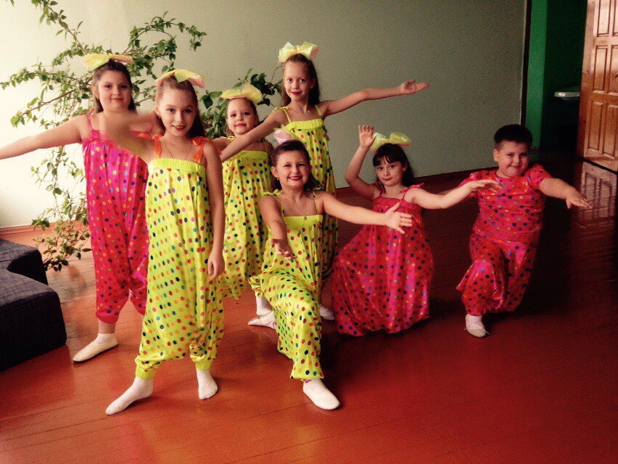
Результаты участия воспитанников в муниципальных, республиканских, российских мероприятиях

Slide 10
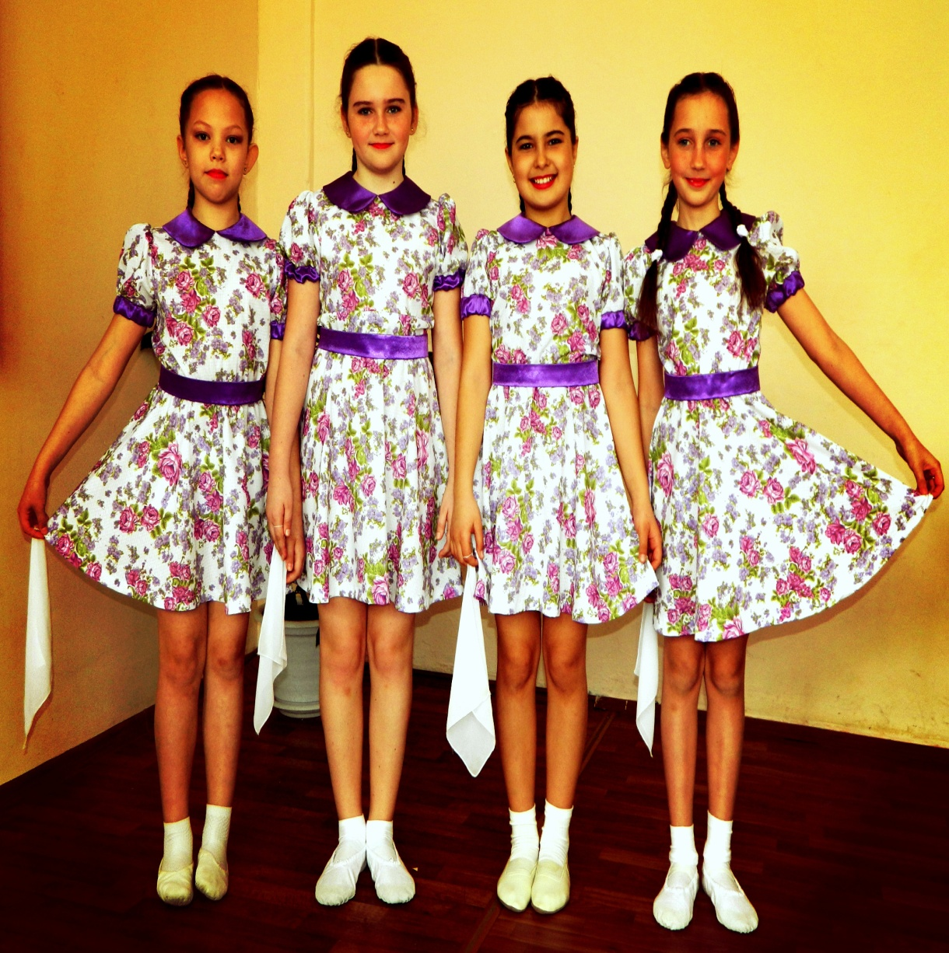
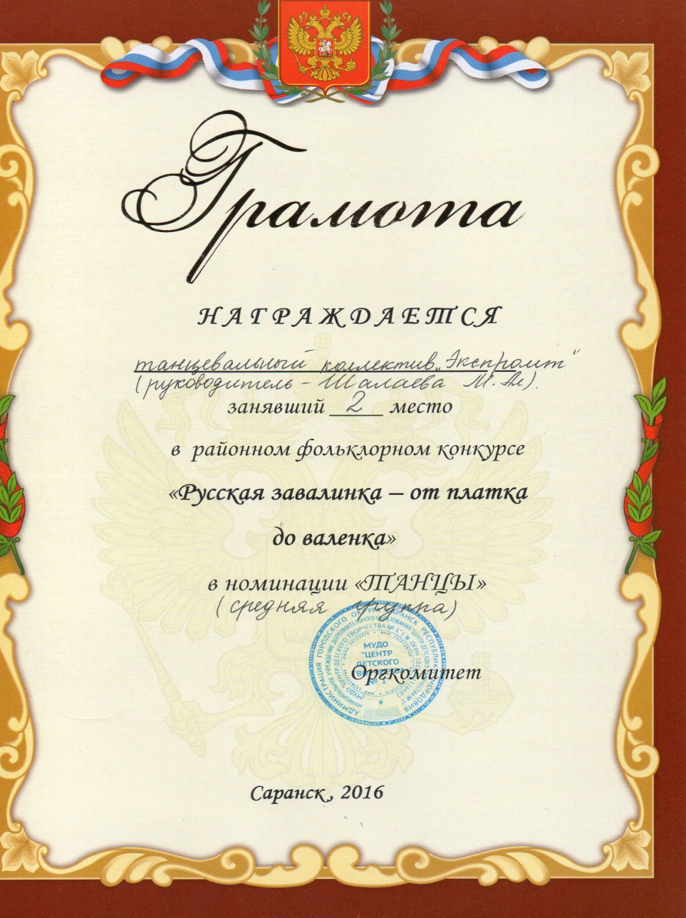
Результаты участия воспитанников в муниципальных, республиканских, российских мероприятиях

Slide 11
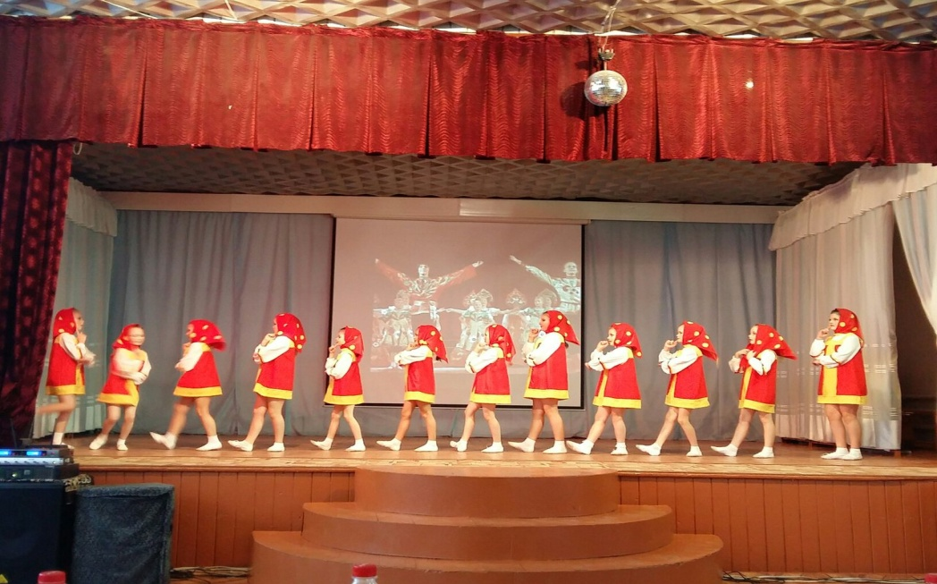
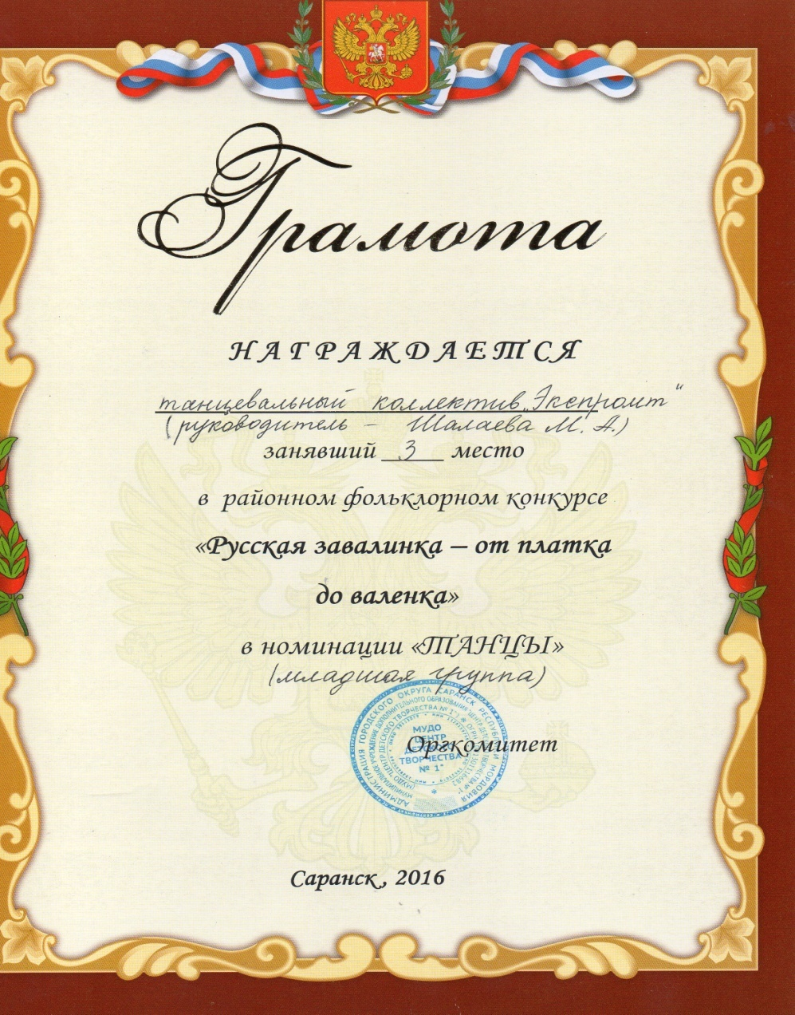
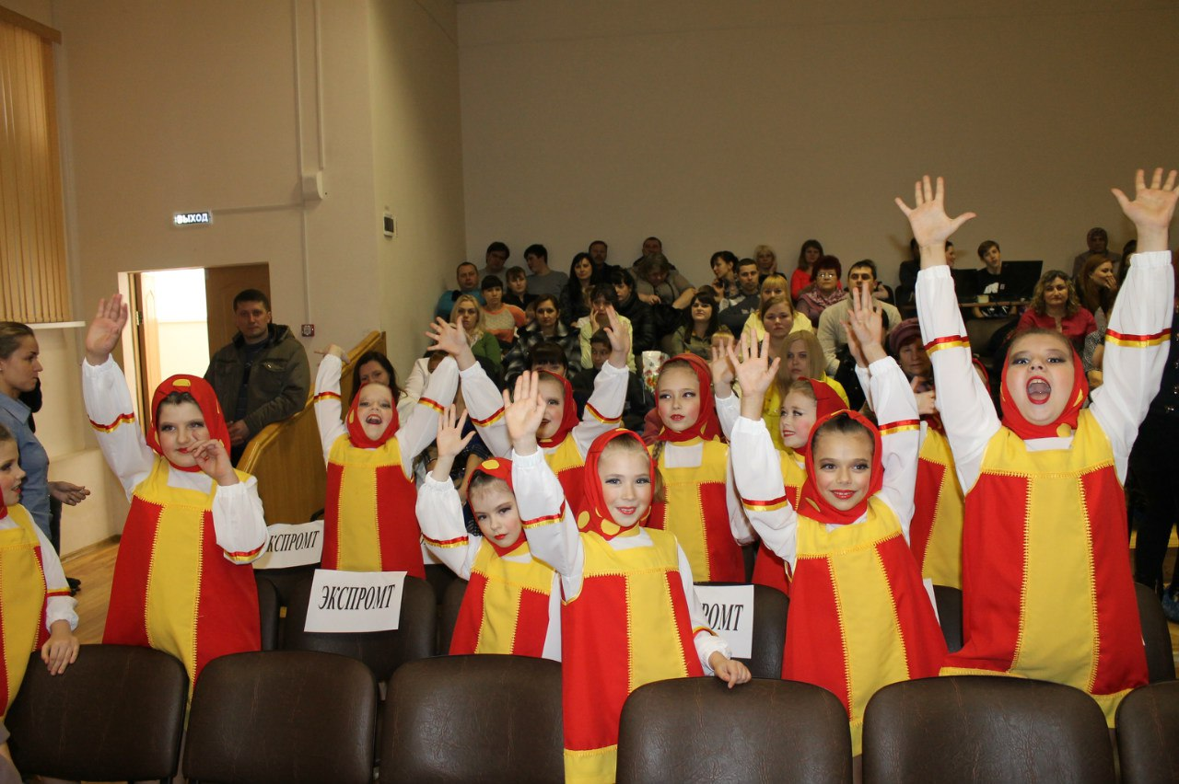
Результаты участия воспитанников в муниципальных, республиканских, российских мероприятиях

Slide 12
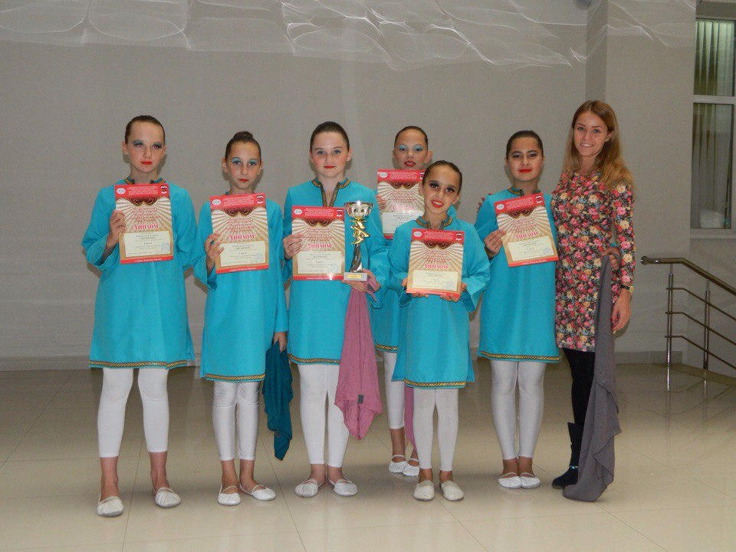
Результаты участия воспитанников в муниципальных, республиканских, российских мероприятиях

Slide 13
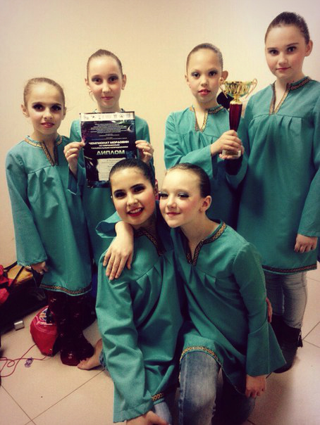
Результаты участия воспитанников в муниципальных, республиканских, российских мероприятиях

Slide 14
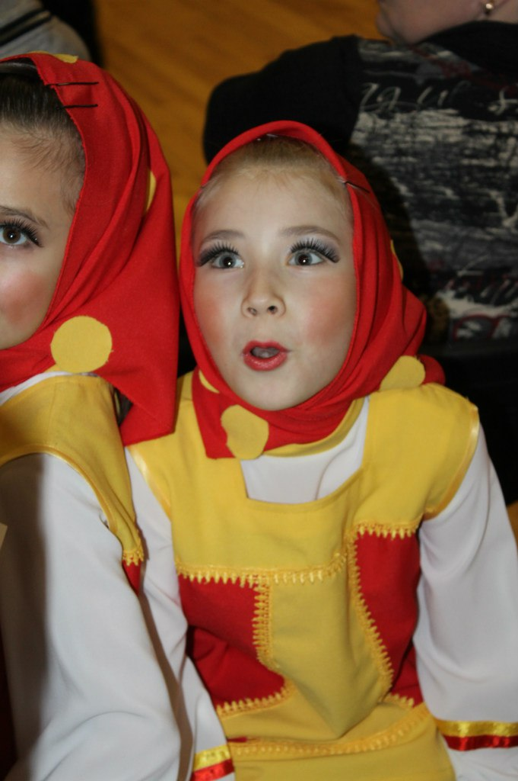
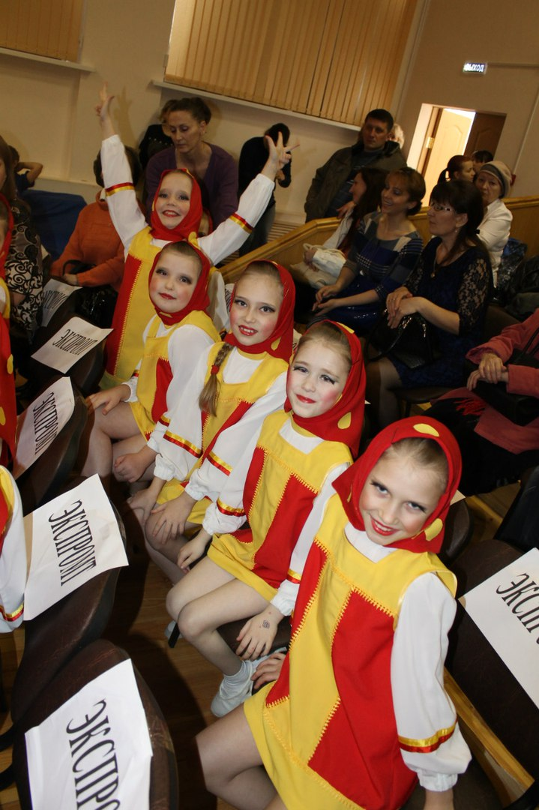
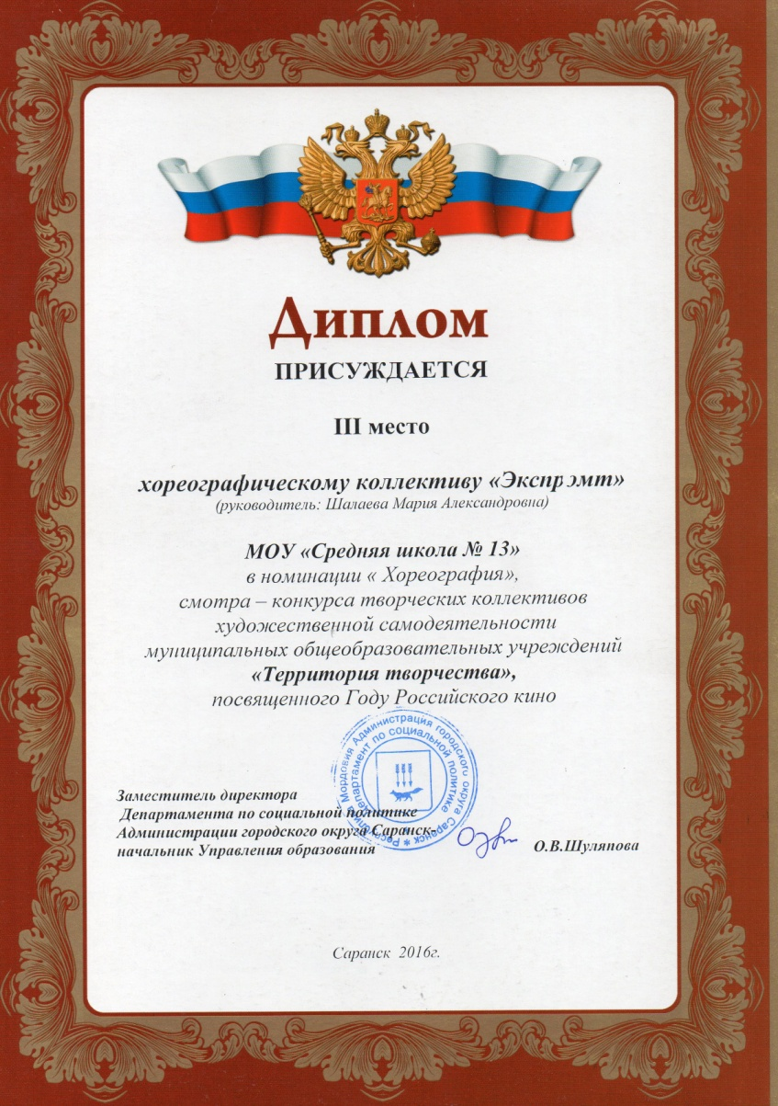
Результаты участия воспитанников в муниципальных, республиканских, российских мероприятиях

Slide 15
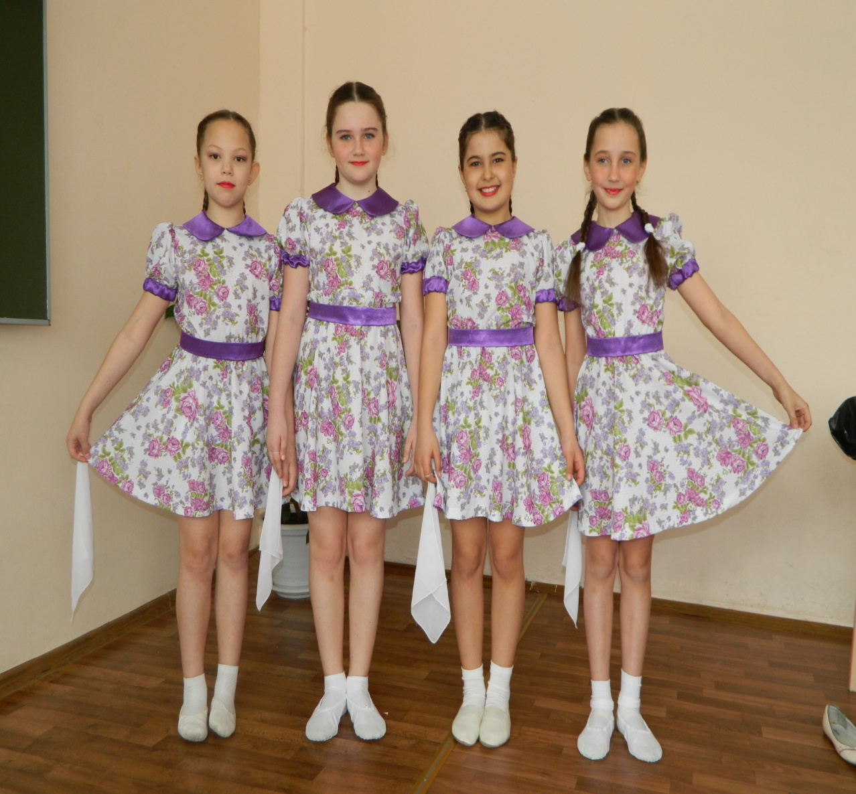
Результаты участия воспитанников в муниципальных, республиканских, российских мероприятиях

Slide 16
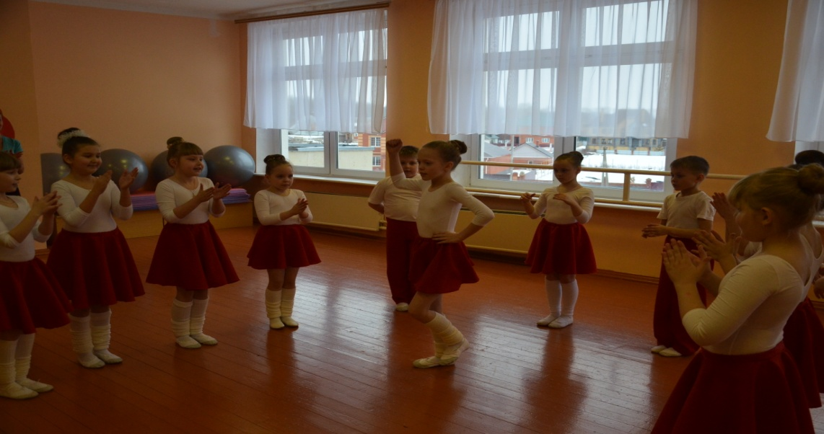
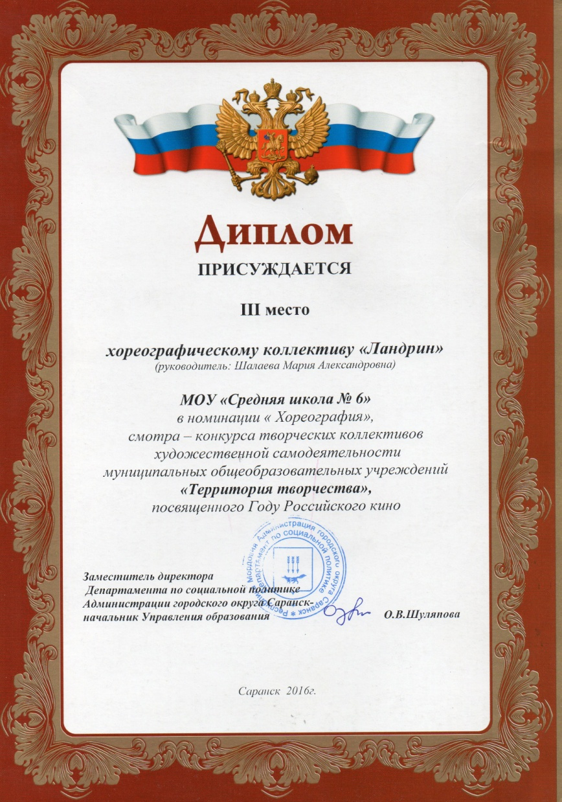
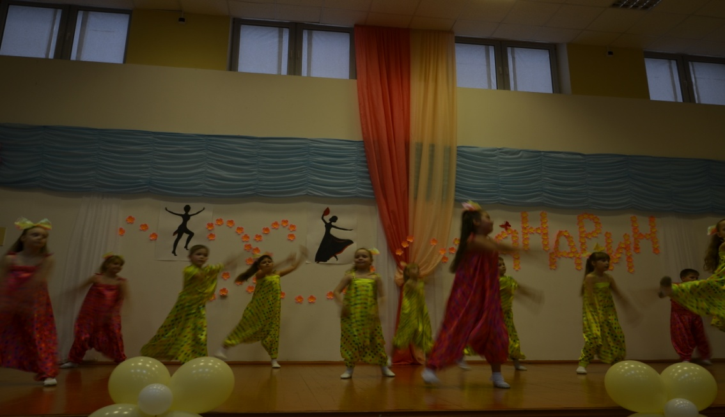
Результаты участия воспитанников в муниципальных, республиканских, российских мероприятиях

Slide 17
Результаты участия воспитанников
в муниципальных, республиканских, российских мероприятиях

Slide 18
Наличие публикаций, включая интернет-публикации

Slide 19
Наличие публикаций, включая интернет-публикации

Slide 20
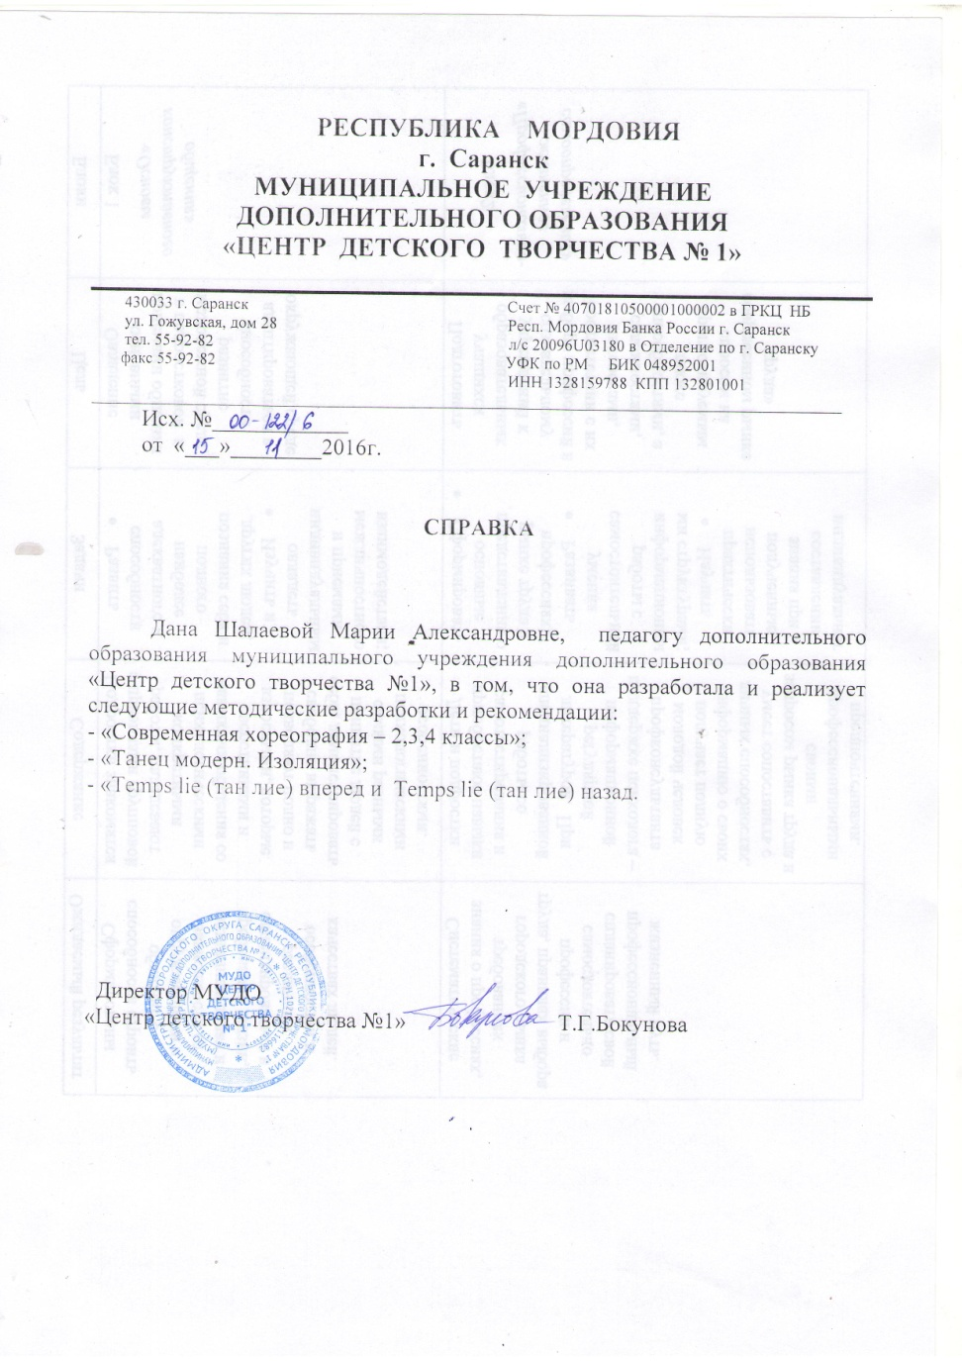
Наличие авторских программ, методических пособий

Slide 21
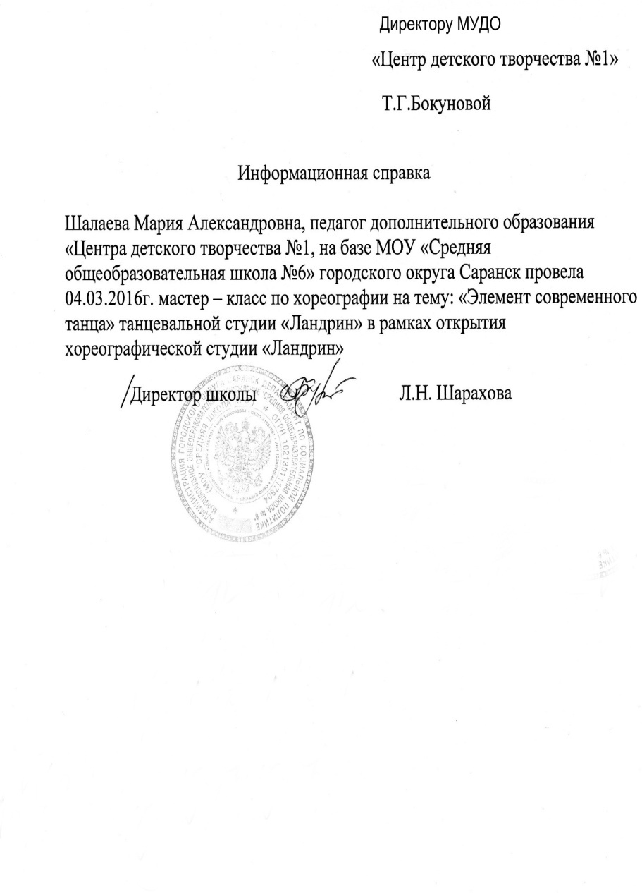
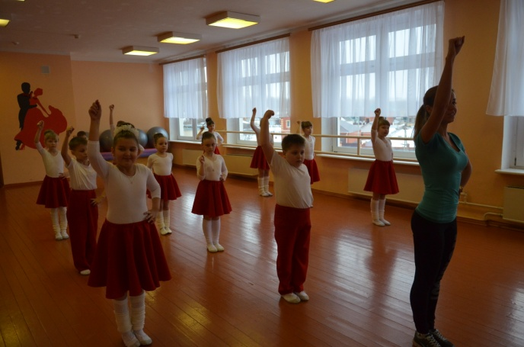
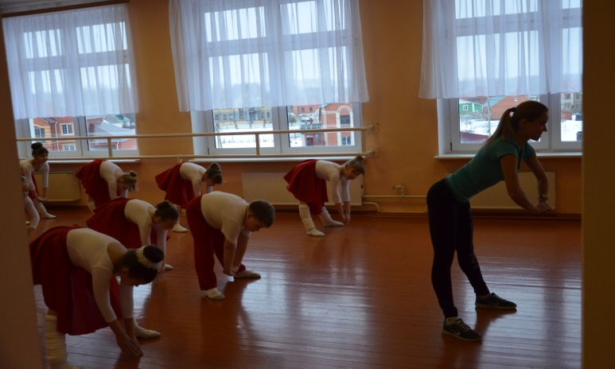
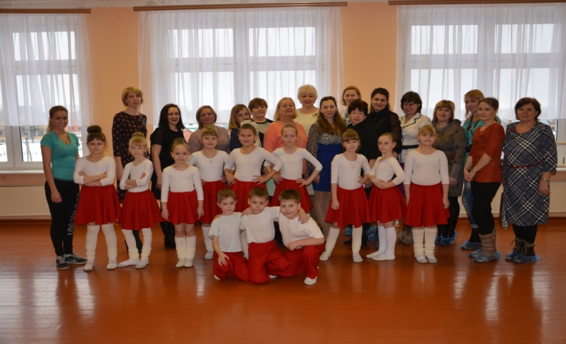
Выступление на научно-практических конференциях, семинарах;
проведение открытых занятий, мастер-классов, мероприятий

Slide 22
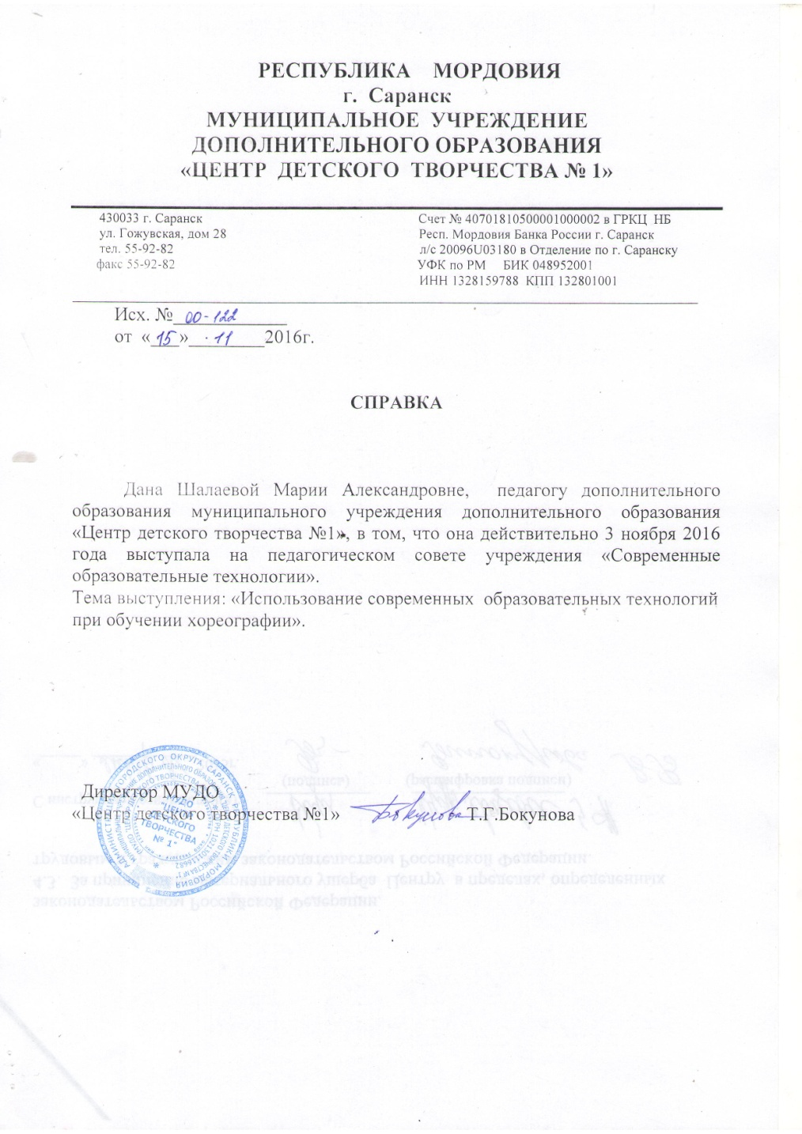
Выступление на научно-практических конференциях, семинарах;
проведение открытых занятий, мастер-классов, мероприятий

Slide 23
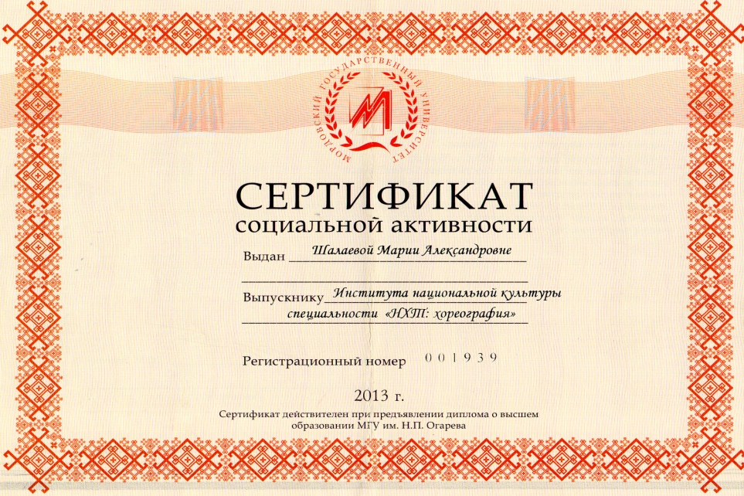
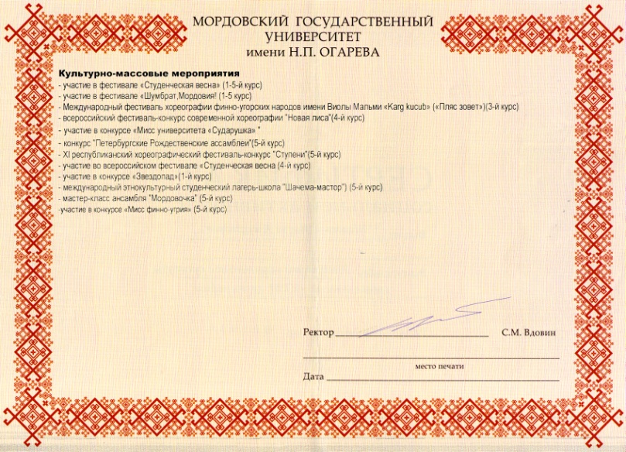
Общественно-педагогическая активность педагога: участие в экспертных комиссиях, в жюри конкурсов, депутатская деятельность

Slide 24
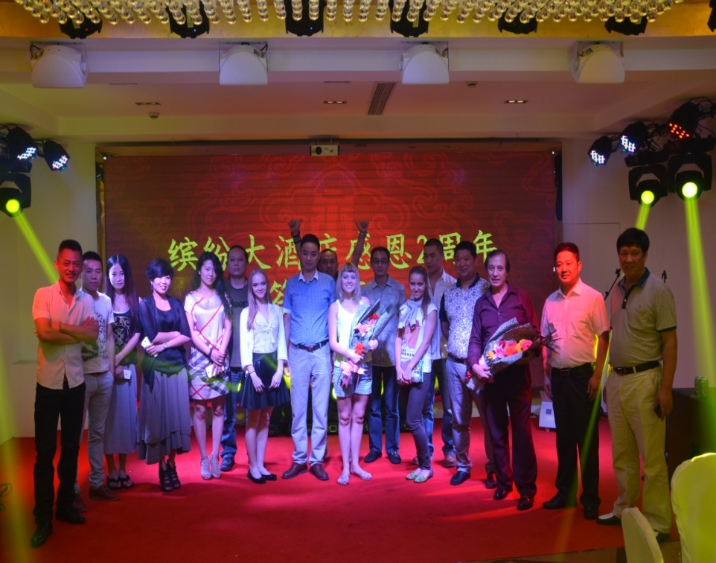
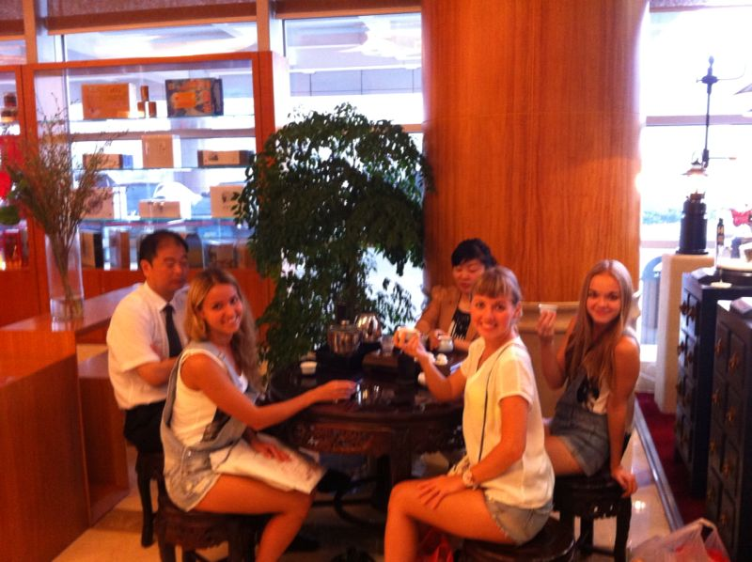
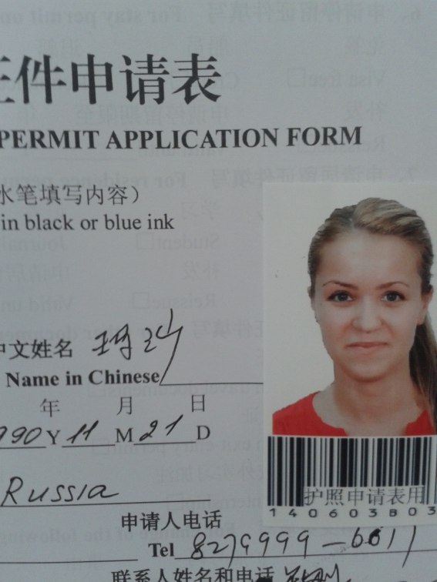
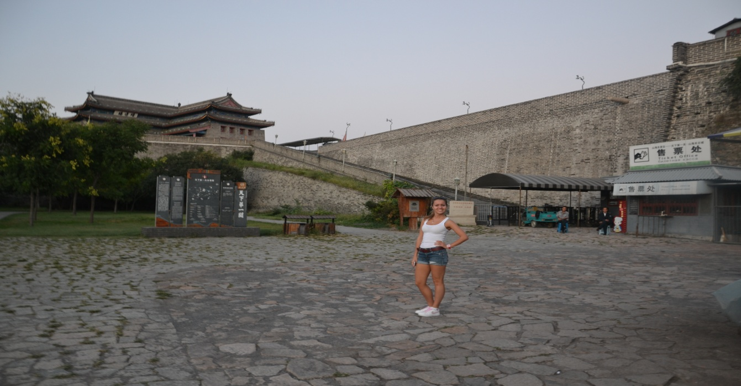
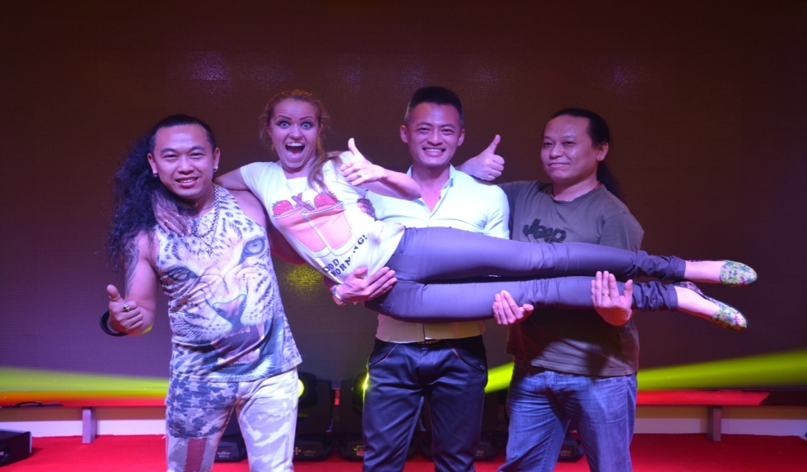
Международный опыт работы
КНР, г. Цинь Хуан Дао

Slide 25
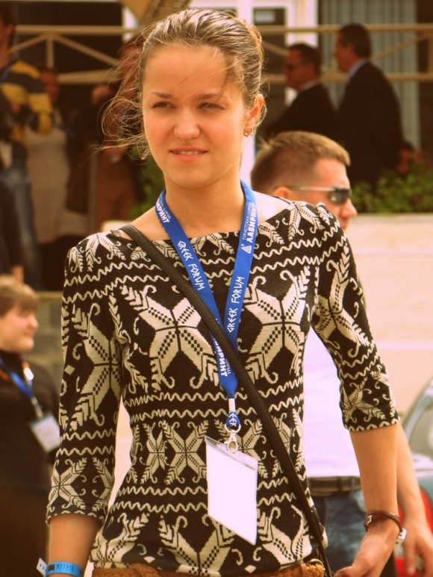
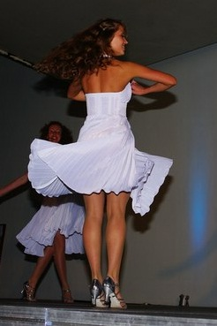
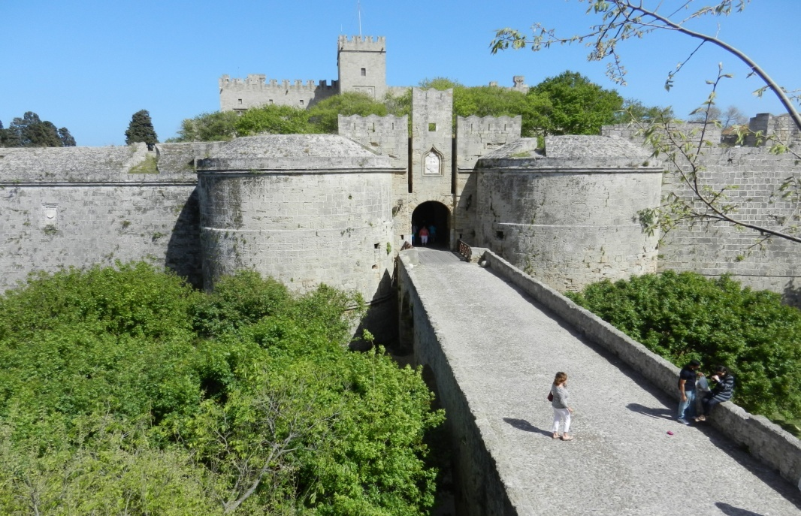
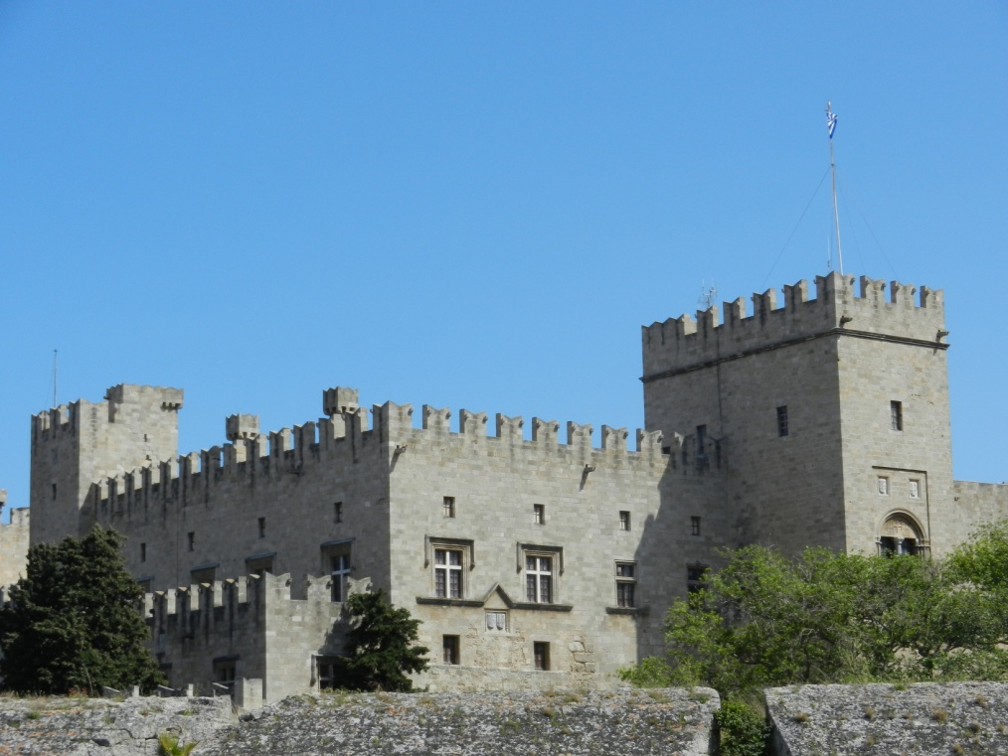
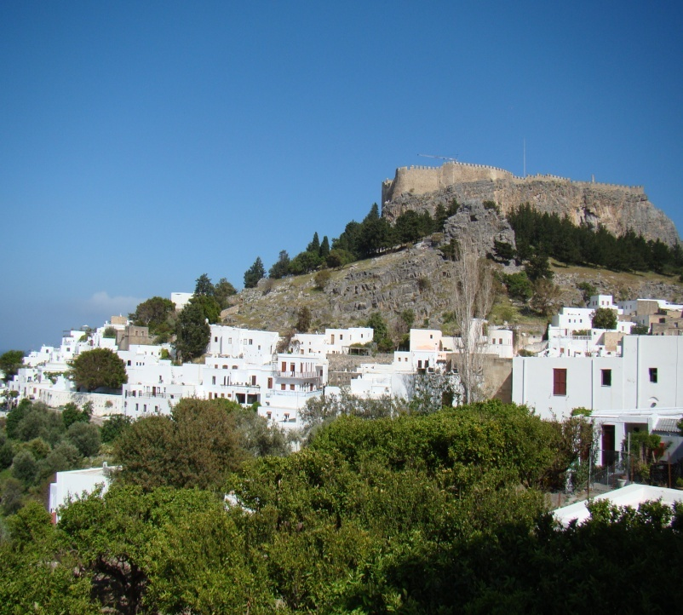
Международный опыт работы
Греция, Родос

Slide 26
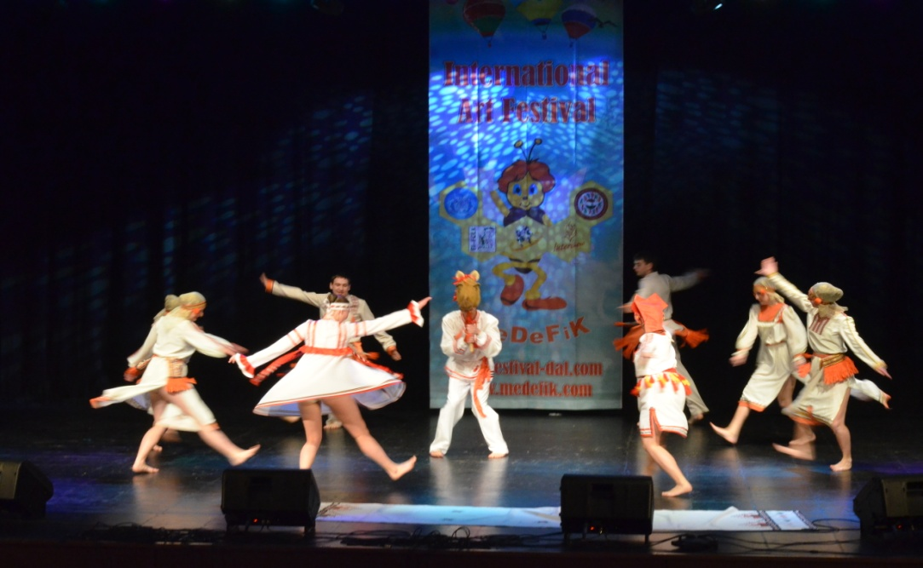
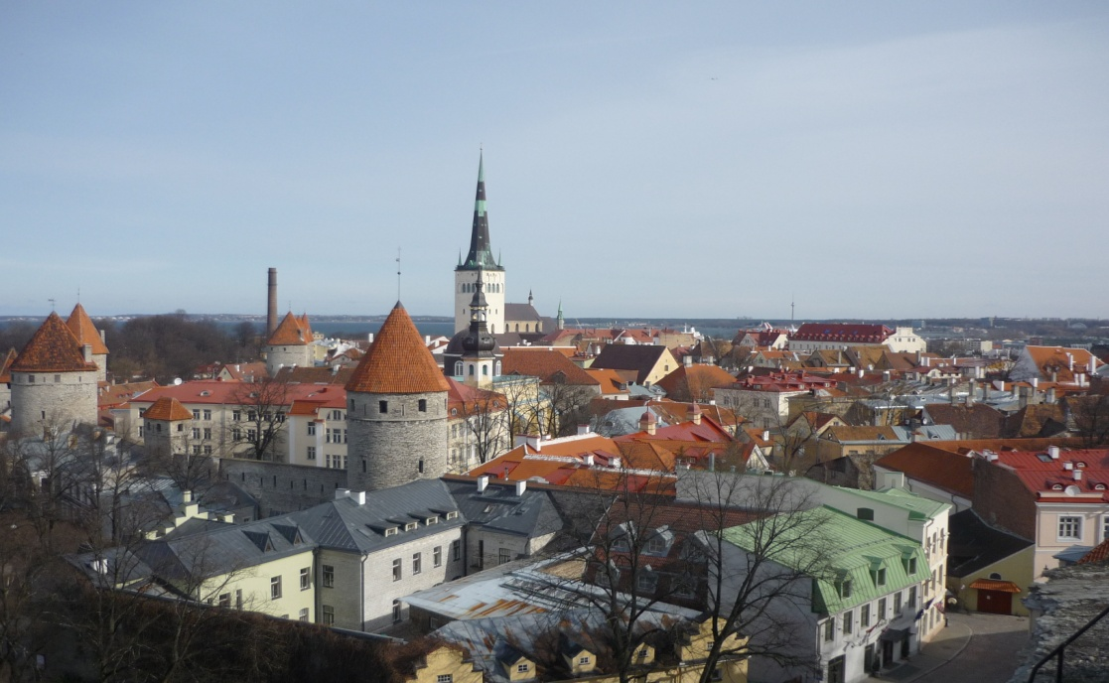
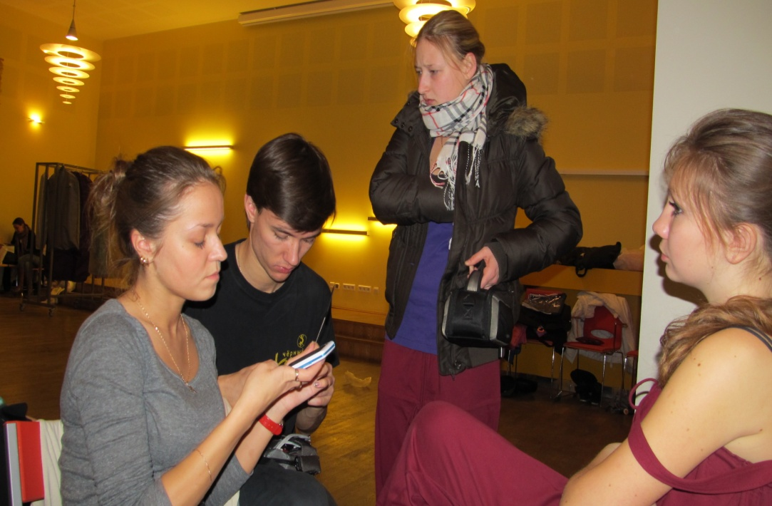
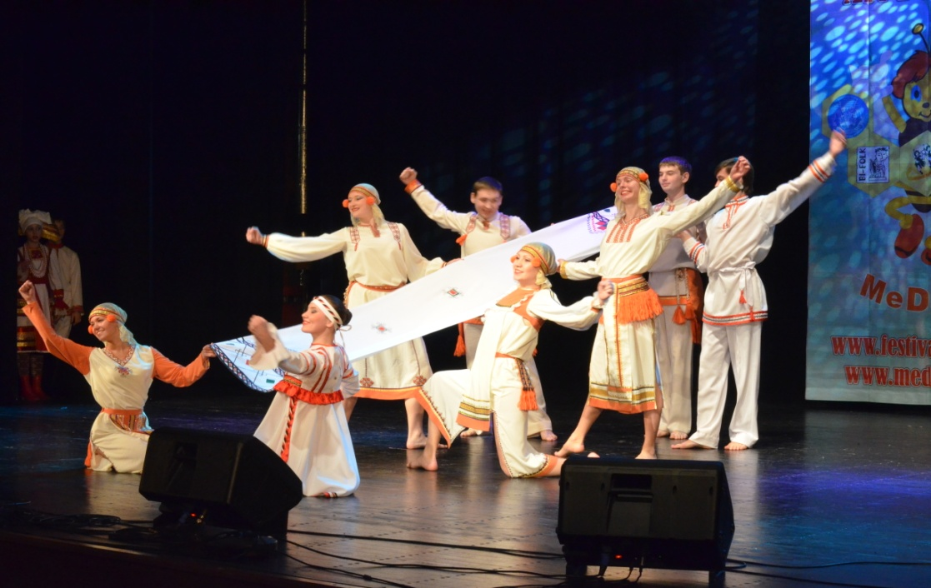
Международный опыт работы
Эстония, г. Таллинн

Slide 27
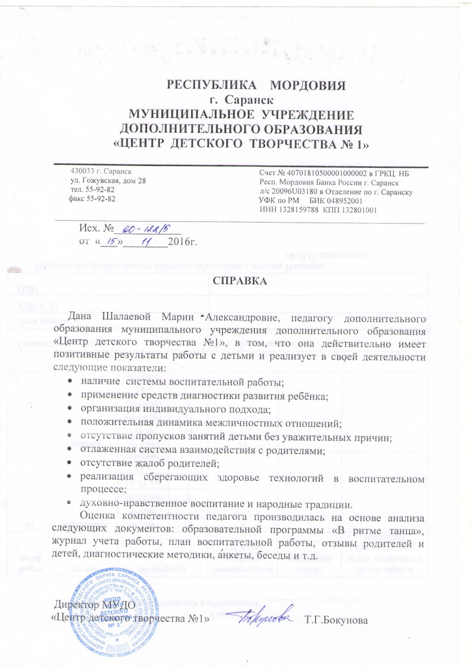
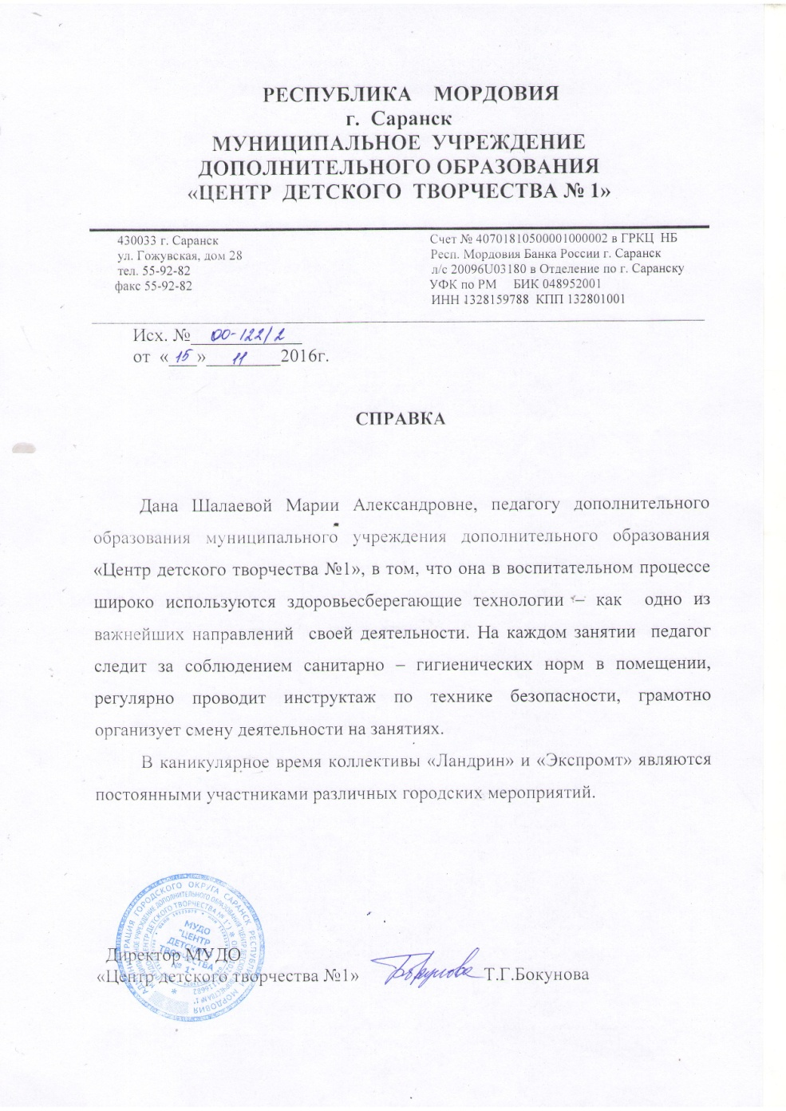
Позитивные результаты работы с детьми

Slide 28
Позитивные результаты работы с детьми

Slide 29
Награды и поощрения педагога в межаттестационный период

Slide 30
Общественно-педагогическая активность педагога: участие в экспертных комиссиях, в жюри конкурсов, депутатская деятельность

Slide 31
Общественно-педагогическая активность педагога: участие в экспертных комиссиях, в жюри конкурсов, депутатская деятельность

Slide 32
Повышение квалификации

Slide 33
Ссылки:
http://www.schoolrm.ru/schools/cdt1sar/
https://kopilkaurokov.ru/doshkolnoeObrazovanie/uroki/partiernaia_ghimnastika_1_ghod_obuchieniia
https://zhurnalpedagog.ru/
http://kopilkaurokov.ru/vneurochka/uroki/321125
https://vk.com/shkola13_3a
https://vk.com/school_num_6

